Slide 1
Behandling og rehabilitering af dømte udviklingshæmmede lovbrydere i Norge: noe å lære av?
Svein Øverland
Psykologspesialist/leder
Sentral fagenhet, st. Olavs hospital

Slide 2
Psykiatri, habilitering og kriminalomsorg
Crime
Intellectual deficiency
Psychiatric disorder

Slide 3
Lærevasker og fengsel
 | Lærevansker | Ikke lærevansker
Skulket skolen | 57,1 % | 31,7 %
Trengte hjelp på skolen | 85,7 % | 46,0 %
Fullført yrkesrettet utdanning | 6,7 % | 37,4 %
Dyslexi | 46,7 % | 19,4 %
Var hyperaktiv | 46,7 % | 30,6 %
Antall fengselsdommer | 6,3 | 2,8
Blir mobbet under soning | 13,3 % | 8,1 %
Rusavhengighet | 40 % | 57,3 %
Psykisk lidelse | 40 % | 39 %
Medisinert for psykisk lidelse | 66,7 % | 13,1 %
Psykiske problemer som barn | 46,7 % | 17,7 %

Slide 4
Den norske modellen
I Norge, som i alle land, har det lenge vært en diskusjon om de utilregnelige – de som ikke kan/bør dømmes
Etter den reviderte straffeloven (2005) har vi tre ”sær-reaksjoner”
Dom til tvunget psykisk helsevern
Dom til forvaring
Dom til tvungen omsorg

Slide 5
Straffrihet og nedsatt straff
Forvaring er forbeholdt tilregnelige (ikke psykotiske, men vanligvis med alvorlig personlighetsforstyrrelse) og høy gjentagelsesfare
Dom til tvungen psykisk helsevern er forbeholdt utilregnelige grunnet psykose eller utviklingshemming med høy gjentagelsesfare
De med høygradig utviklingshemming kan bli dømt til tvungen omsorg, de med lettere utviklingshemming blir dømt til ordinær fengsel, -noen ganger med tilrettelagt og/eller redusert straff

Slide 6
Juridiske og medisinske definisjoner
ICD10 inndeler i normalvarians (50 prosent innen to standardavvik)
Borderline intellektuelt område (85 – 69)
og derfra og nedover i lett (69 – 50)
moderat (49 – 35)
alvorlig (34 – 20)
og dyp (<20) psykisk utviklingshemming

Slide 7
Juridiske og medisinske definisjoner
Straffeloven deler i to:
Lettere (75 – 55)
og høygradig (<55)
Med andre ord kan du være Høygradig utviklingshemmet (juridisk) og samtidig Lett utviklingshemmet (medisinsk) med en IQ mellom 55 og 50

Slide 8
Straffelovens §§ 20 og 80
Inntil nylig: §§ 44 og 56c
§20 c) viser til utilregnelighet grunnet Psykisk utviklingshemming av høy grad (høygradig)
§80 g) viser til på handlingstidspunktet er psykisk utviklingshemmet i lettere grad
Ved dom etter §20, følger straffelovens §§63, 64 og 65 og Forskrift om gjennomføring av dom til tvungen omsorg

Slide 9
SENTRAL FAGENHET FOR TVUNGEN OMSORG
Mindre alvorlig forbrytelse:
- voldsforbrytelse - seksualforbrytelse - frihetsberøvelse - ildspåsettelse
- annen forbrytelse som krenker liv, helse, frihet
Alvorlig forbrytelse:
- alvorlig voldsforbrytelse - seksualforbrytelse - frihetsberøvelse - ildspåsettelse
- annen alvorlig forbrytelse som krenker liv, helse, frihet
Tidligere har begått alvorlig forbrytelse:
- alvorlig voldsforbrytelse - seksualforbrytelse - frihetsberøvelse - ildspåsettelse
- annen alvorlig forbrytelse som krenker liv, helse, frihet
ELLER
Nærliggende fare for gjentakelse av en alvorlig forbrytelse
Anses nødvendig for å verne samfunnet
Nær sammenheng mellom den mindre alvorlig forbrytelse
og
den tidligere alvorlig forbrytelse
Særlig nærliggende fare for gjentakelse av en alvorlig forbrytelse
Anses nødvendig for å verne samfunnet
TILREGNELLIG
UTILREGNELLIG
PSYKOTISK eller BEVISSTLØS
PSYKISK UTVIKLINGSHEMMET I HØY GRAD
SÆRREAKSJON
FORVARING
SÆRREAKSJON
TVUNGEN PSYKISK HELSEVERN
SÆRREAKSJON
TVUNGEN OMSORG
utarbeidet 9/2003 av:
Emmanuel Revis, Sentral fagenhet for tvungen omsorg
Inger-Lise Hognerud, kompetansesenter Bergen
Ila fengsel
Trondheim fengsel
Bredtveit fengsel
De Regionale Helseforetak
(forskjellige praksis i regionene)
Sentral Fagenhet for tvungen omsorg

Slide 10
Straffelovens §§ 63, 64, 65
Dom til tvungen omsorg for psykisk utviklingshemmede i høy grad
Tvungen omsorg skal utholdes i en fagenhet innenfor spesialisthelsetjenesten som er innrettet for formålet. Når hensynet til den domfelte tilsier det og sikkerhetshensyn ikke taler imot, kan fagenheten etter nærmere forskrift som Kongen gir, inngå avtale om gjennomføring av omsorgen utenfor fagenheten

Slide 11
§§ 64 og 65
Den domfelte kan holdes tilbake mot sin vilje og hentes tilbake ved unnvikelse, om nødvendig med tvang og med bistand fra offentlig myndighet
Fagenheten har det overordnede ansvar for gjennomføringen av tvungen omsorg, også når særreaksjonen gjennomføres utenfor fagenheten
Inntil opphør

Slide 12
Gjennomføring og opphør
Fagenheten tar den domfelte til den sentrale fagenheten (Post F ved avd Brøset i Trondheim) for diagnostisk vurdering, risikovurdering, stabilisering
Videre etableres det en avtale med hjemkommunen om overføring dit når adekvat institusjon er klar og den omsorgsdømte er stabil nok (gj.snitt 6 måneder) inntil dom opphører
Fagenheten er faglig ansvarlig og betaler alle utgifter, samt kan ta den dømte midlertidig tilbake

Slide 13
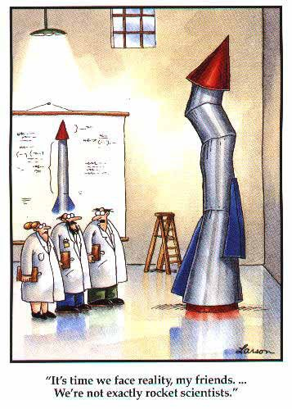
På tide å bli enda bedre
13
Notes:
13
But Hoh?

Slide 14
Meland-utvalget
Gjennomgang av de dømte til tungen omsorg viste at de fleste hadde komorbide psykiske lidelser
Rapporten konkluderte med at den somatiske oversykeligheten gjennomgående ikke ble diagnostisert på domstidspunktet og at den psykiatrisk tilleggsproblematikk var underdiagnostisert på domstidspunktet
Samt at de sakkyndige har lite kunnskap om utviklingsforstyrrelser og utviklingshemming
Notes:
14

Slide 16
Rehabilitering

Slide 17
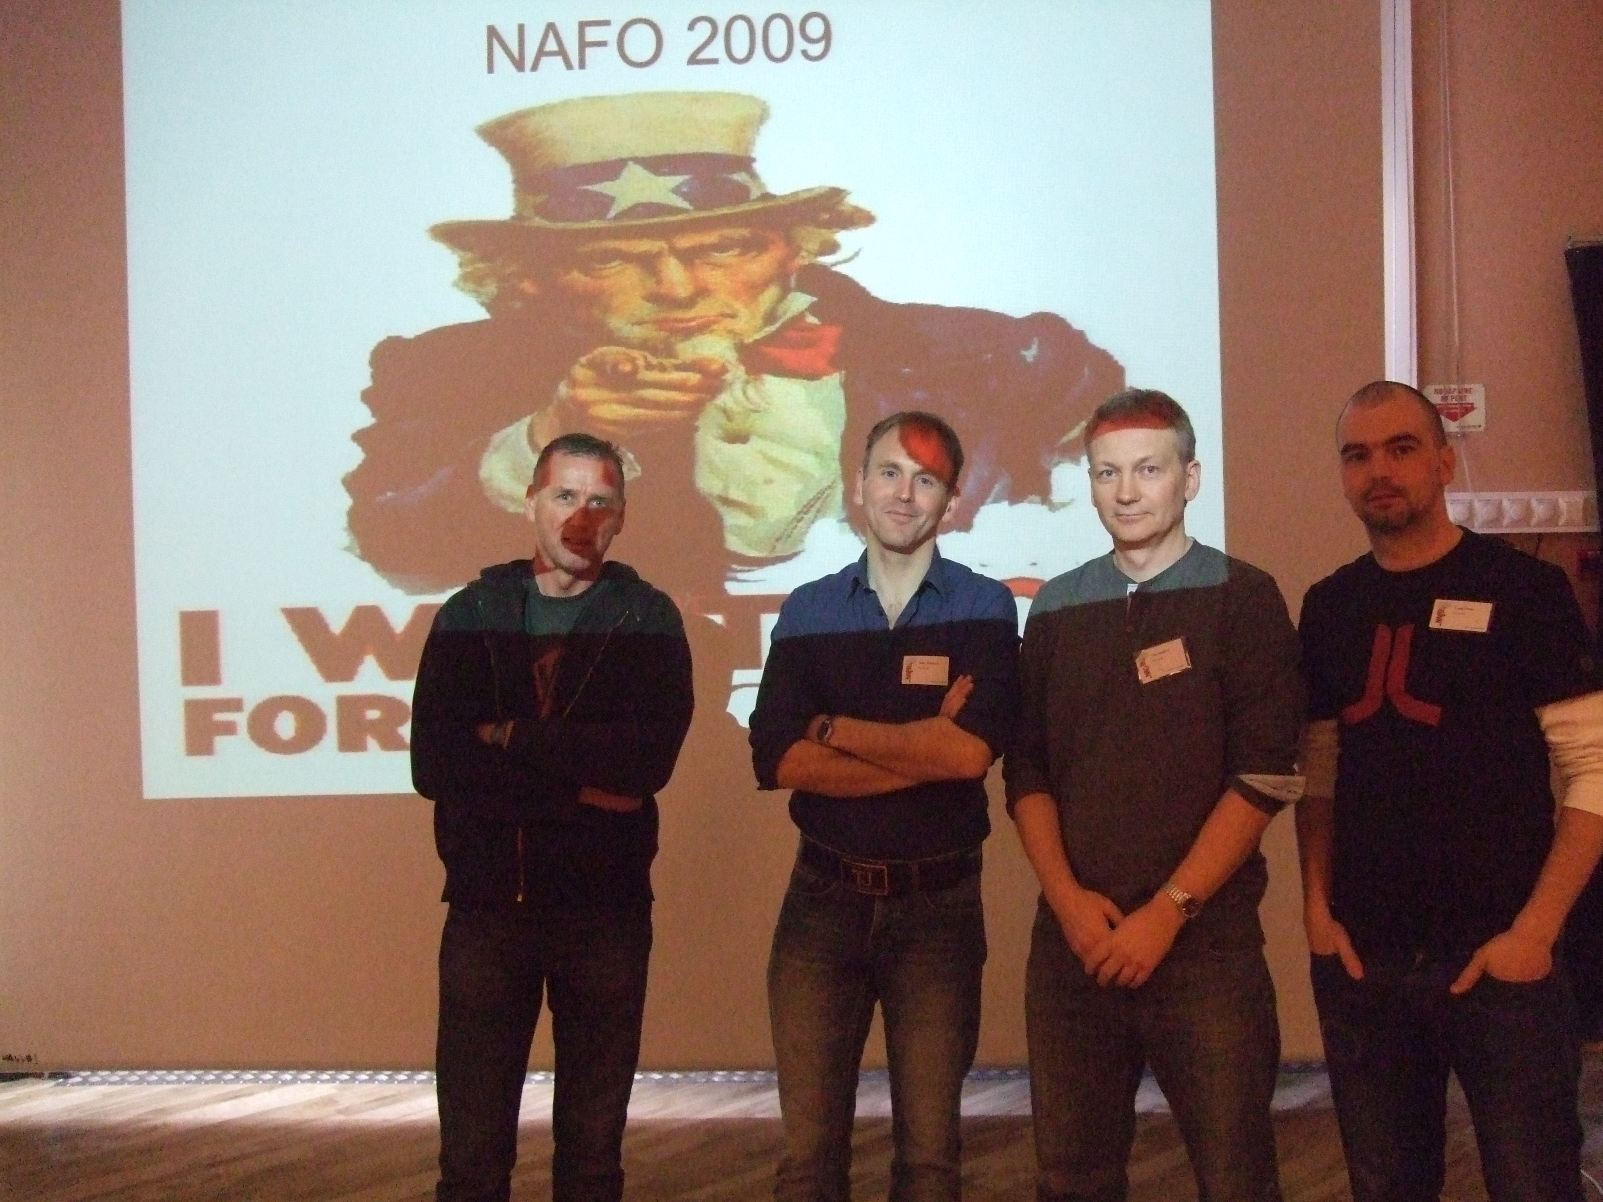
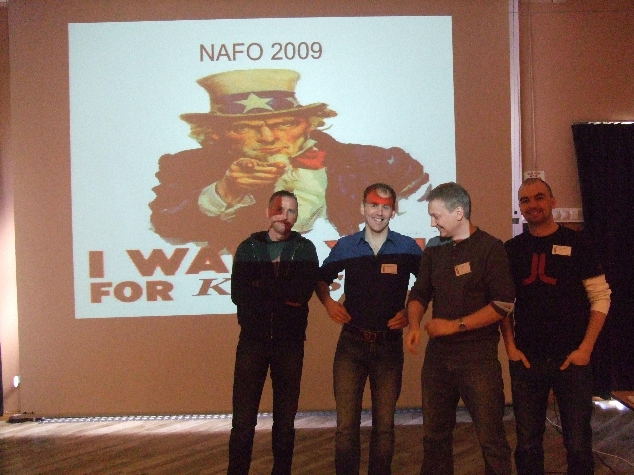

Slide 19
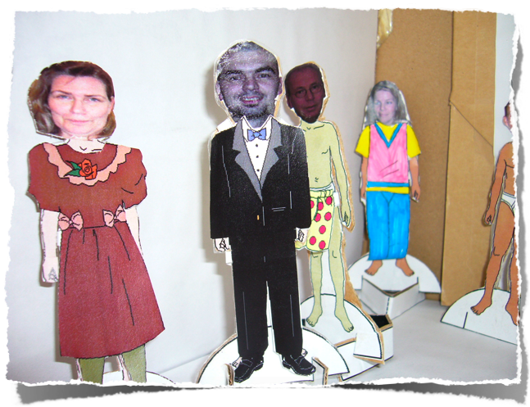
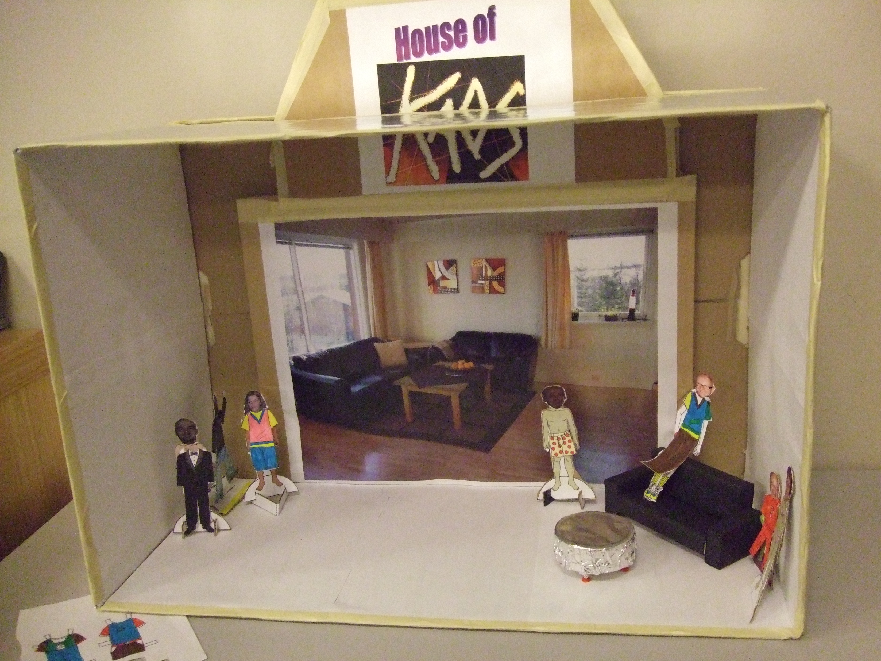
Å vise heller enn å fortelle

Slide 20
Livssituasjon
Økt mistrivsel
1
KONTROLL
Trawling
2
Seksuell fantasi
Grooming
3
Det er ikke farlig, lov å kikke
Hun tar ikke skade av det
Overgrep
TID
Notes:
20

Slide 21
Stopp og tenk
Time out
1
Frustrasjon
KONTROL
L
Løs problemet
Dagdrømming, tråling
2
Bruk venn/hjelper
Seksuell fantasi
Kontakt,
Grooming
3
”det er lov å kikke”
Kom deg vekk
”hun har ikke vondt av det”
4
Overgrep
TID
Notes:
21

Slide 23
ARMIDILO + KAOS + Dialogisk

Slide 24
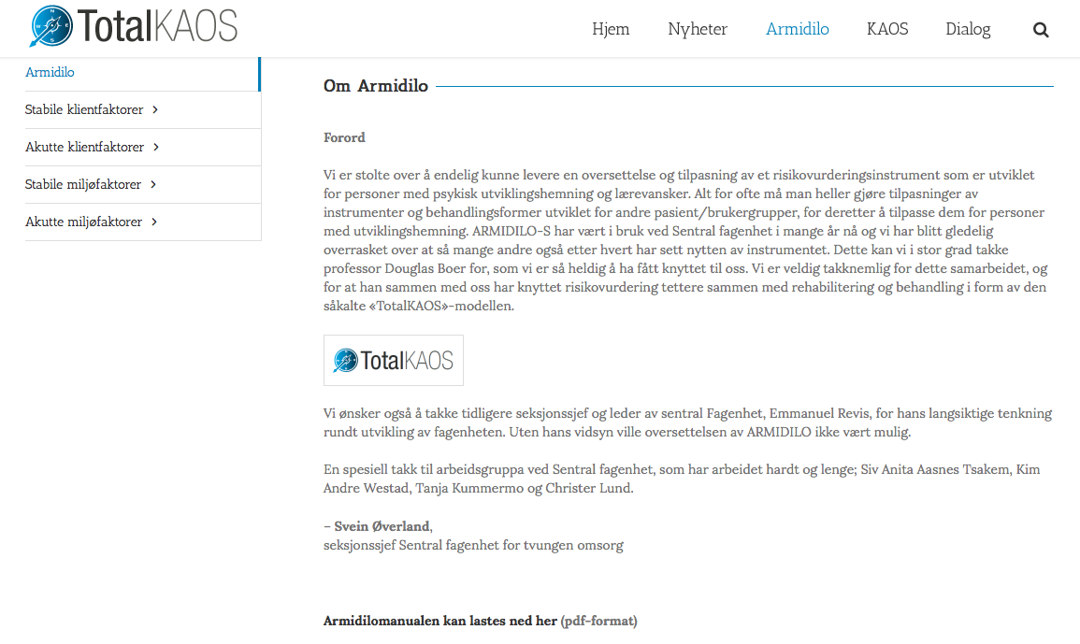

Slide 30
Erfaringer
Dom til tvungen omsorg er svært ressurskrevende. Det er for de få.
Noen ganger blir vi trist og sint av at utviklingshemmede må kriminaliseres for å få den hjelpen de trenger
Det er noe paradoksalt med at vi gjennom tvang gir utviklingshemmede mer frihet og noen ganger et bedre liv enn de mange andre uten høygradig utviklingshemmede i kommunene

Slide 31
